Slide 1
Hogwarts Homepage
호그와트 홈페이지
1301강예손

Slide 2
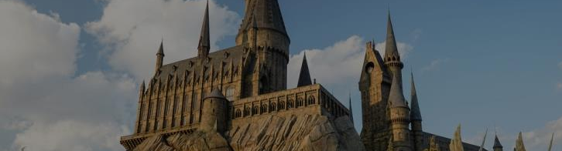
Hogwarts Homepage
1) 기획의도
-호그와트를 주제로 친구들에게 해리포터의 배경과 알쓸신잡을 알려주기 위함.
-말도 안 되는 마법 같은 얘기만 담은 이 홈페이지를 통해, 잠시라도 지친 일상에서 벗어나 즐거움을 느꼈으면 하여 만들었음.
2) 기능
-호그와트의 다양한 모습을 볼 수 있는 사진들로 생생함을 느낄 수 있음.
-호그와트에 기출 되는 시험문제를 직접 풀어보면서 흥미를 높임.
-임시로 자신의 기숙사를 배정받아 볼 수 있음.
3) 특징
-호그와트에 대한 여러가지 잘 알려지지 않은 정보들이 담겨 있음.
-다양한 페이지가 있어 여러가지를 보고 즐길 수 있음.
-마법시험의 필기문제를 직접 풀어볼 수 있음.
-호그와트의 bgm이 깔려 있어 신비로움을 느끼게 함.
-자신에게 어울리는 기숙사를 배정받아 볼 수 있음.

Slide 3
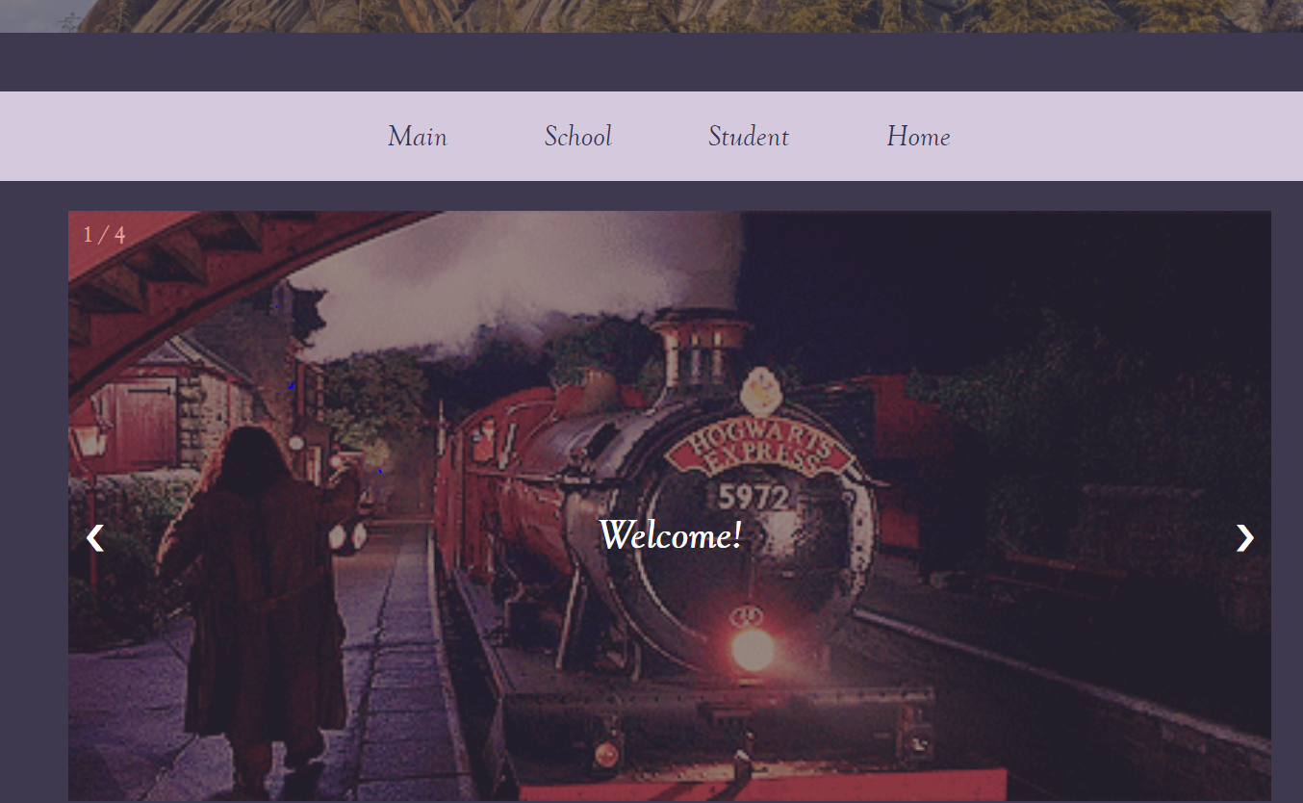
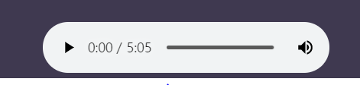
1.index
메뉴바
슬라이드바, 옆으로 넘기면 다른 그림들이 나옴
호그와트 ost가 재생됨

Slide 4
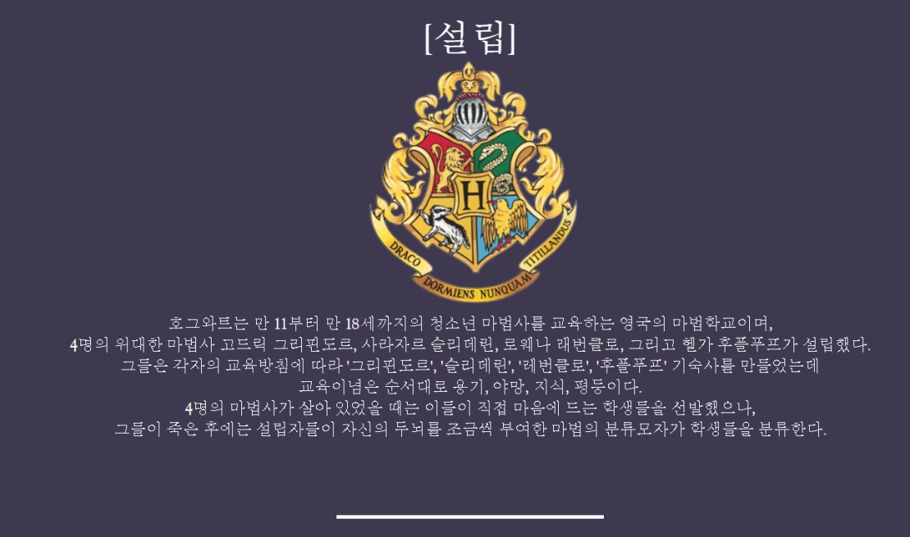
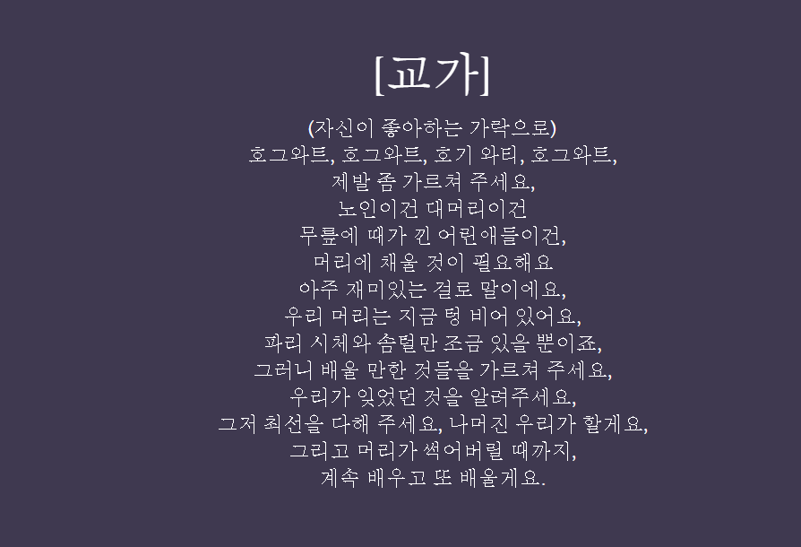


2.School
맨 위로 올라갈 수 있는 글귀 :

Slide 5
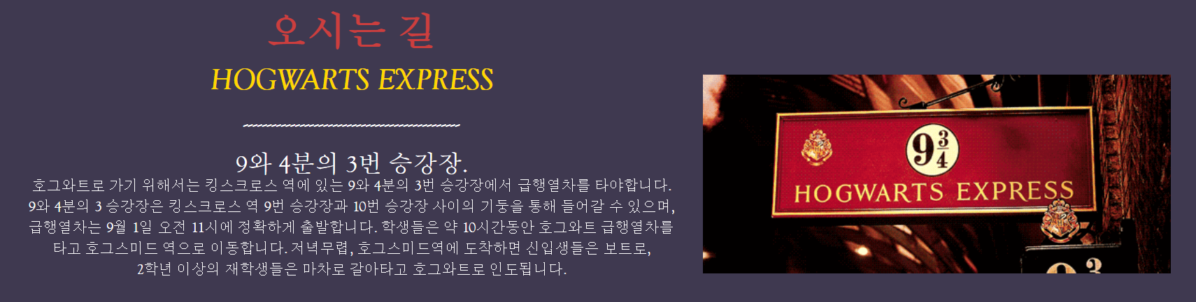
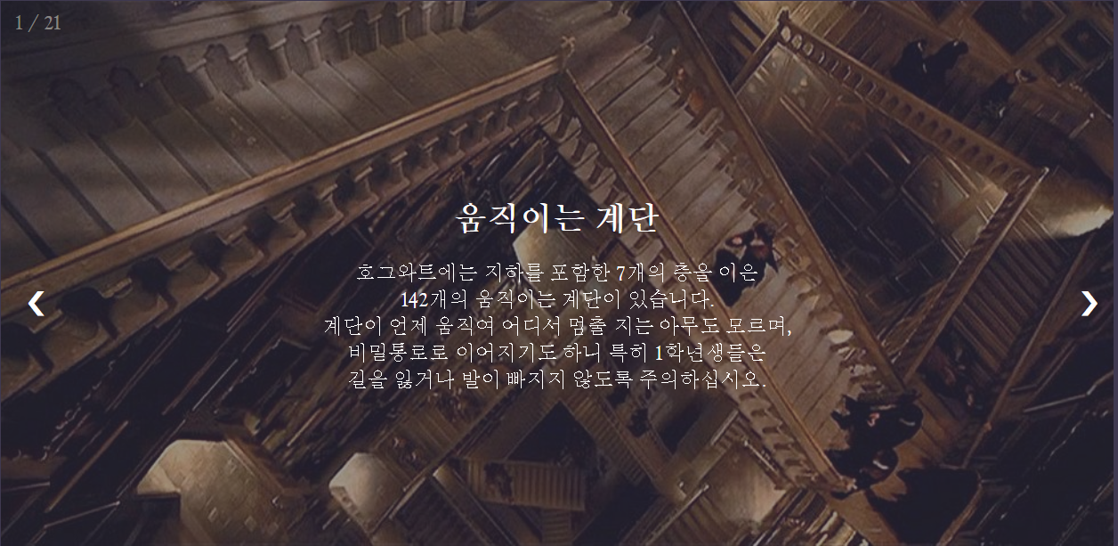
3.Place
: Gif와 오는 길 안내문
그림의 개수와 번호
슬라이드를 넘겨 21개의 그림들을 볼 수 있음

Slide 6
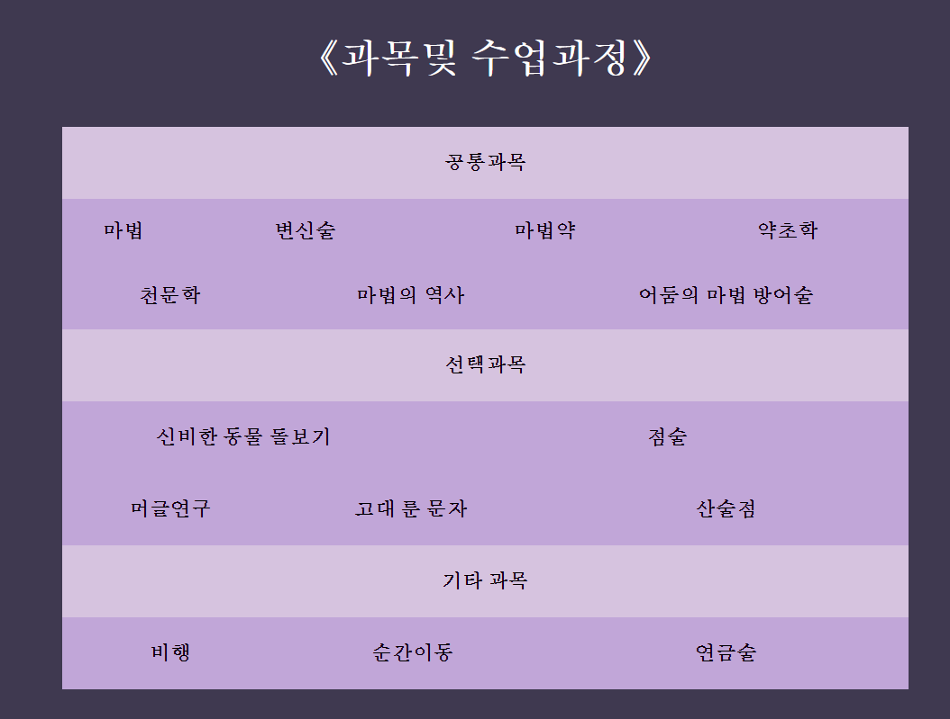
4.Subject
Table을 이용해 시간표를 만듦.

Slide 7
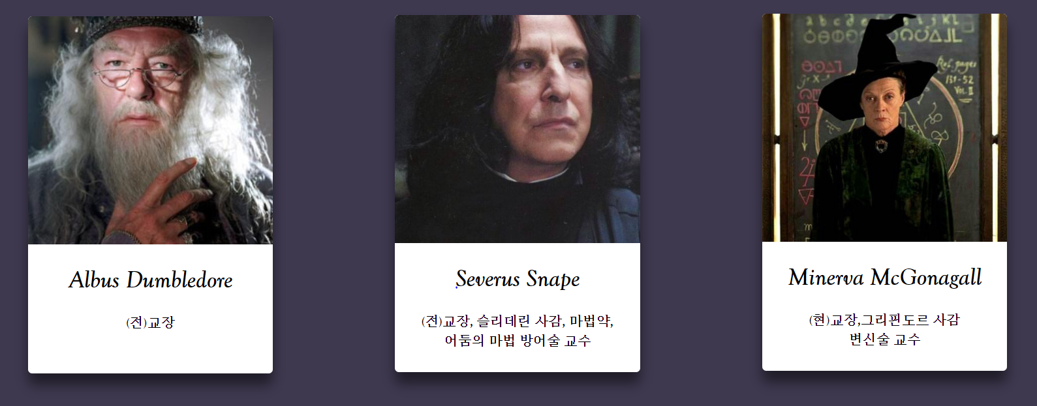
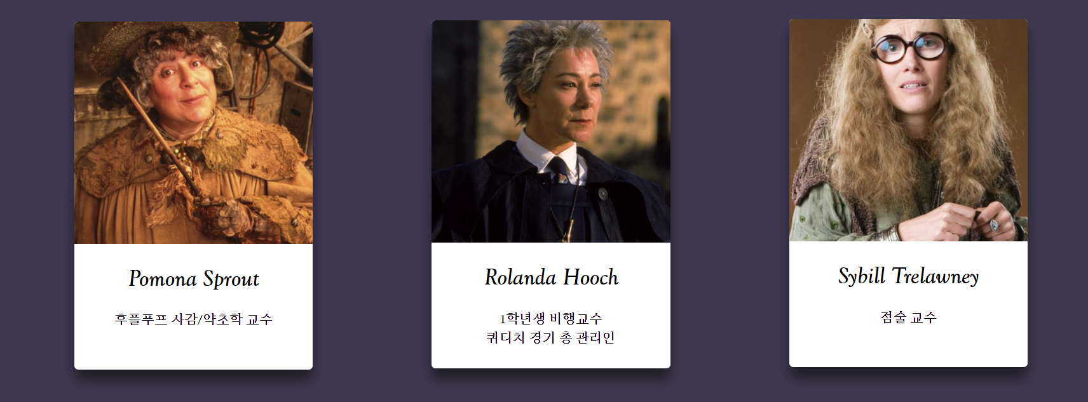
5. Professor
: Card를 이용해 호그와트의
교직원들을 넣음.

Slide 8
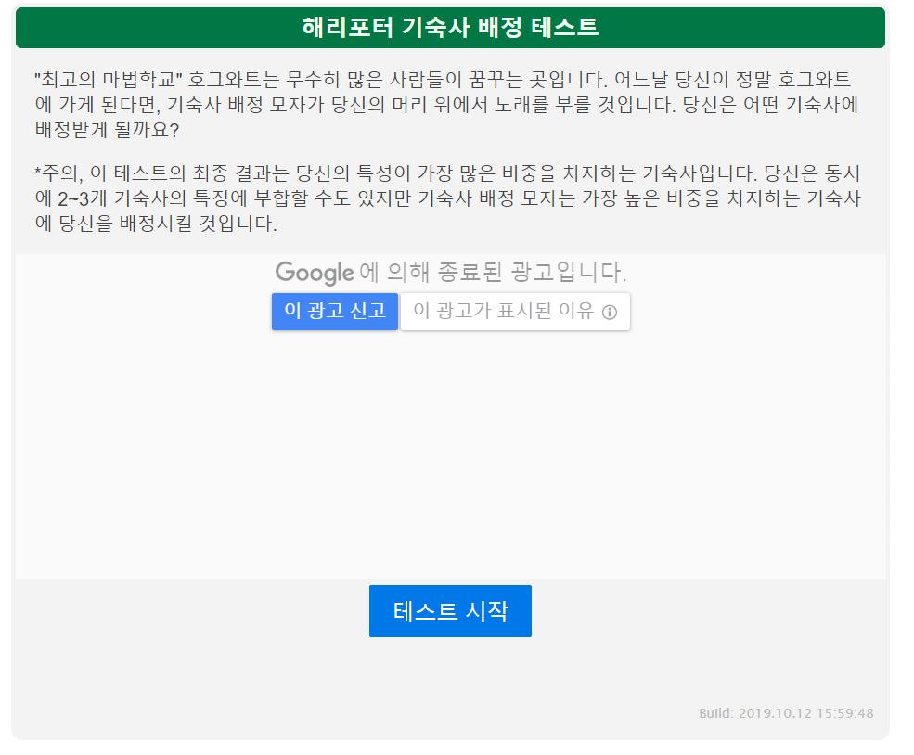

6. Sorting Hat
모자를 클릭하면 기숙사 배정 사이트로 이어짐.

Slide 9
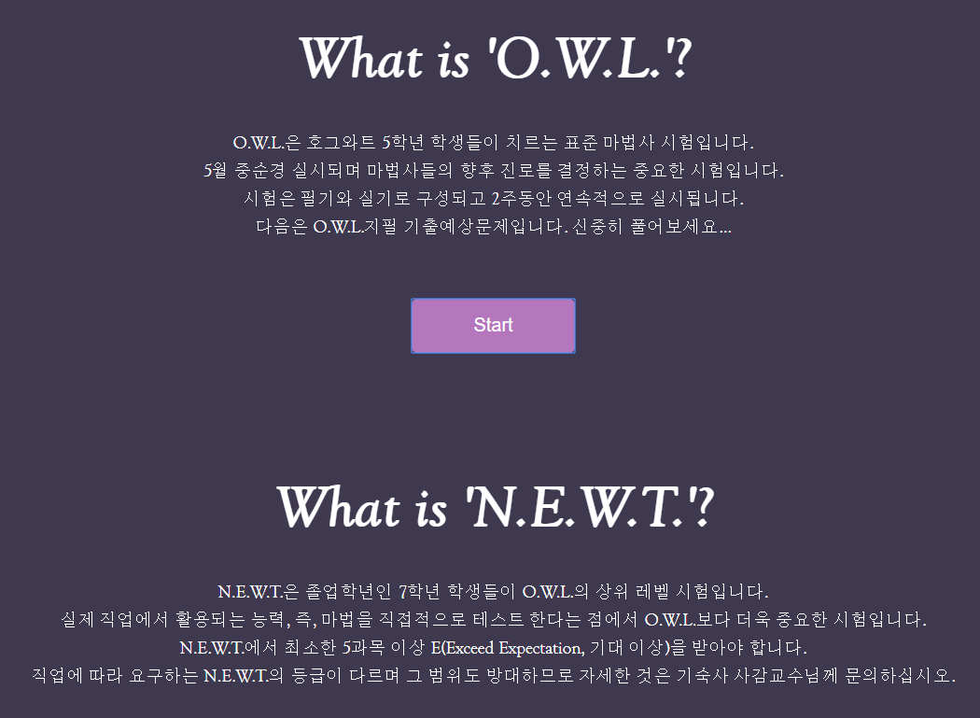
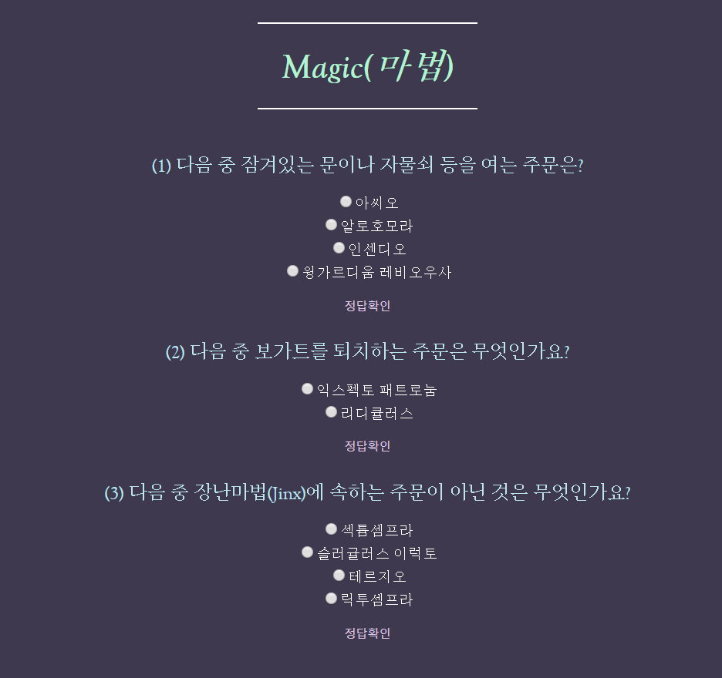
7. Exam
Start를 누르면 문제들이 아래에 뜸.
정답확인을 누르면 채점됨.

Slide 10
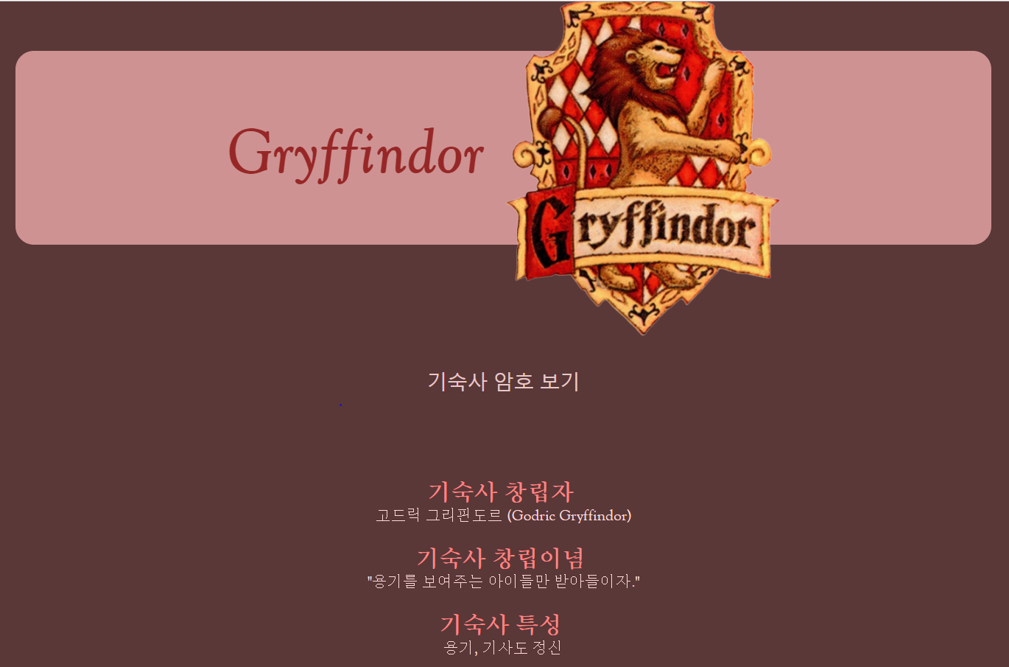
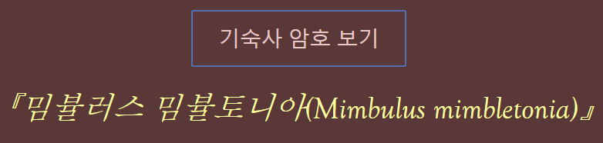
8. Home_Gryffindor
: 암호보기 버튼을 누르면 한 글자씩 글씨가 타이핑됨

Slide 11
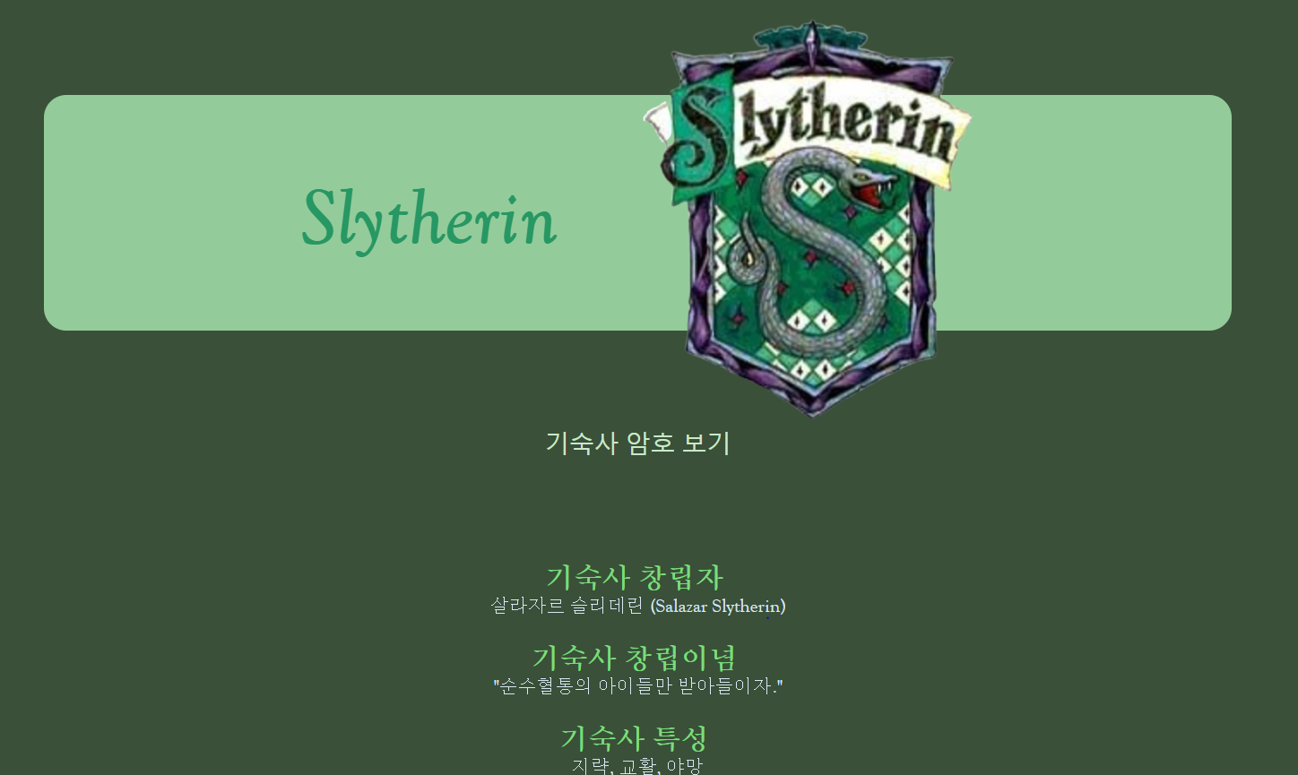
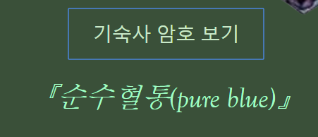
9. Home_Slytherin
: 암호보기 버튼을 누르면 한 글자씩 글씨가 타이핑됨

Slide 12
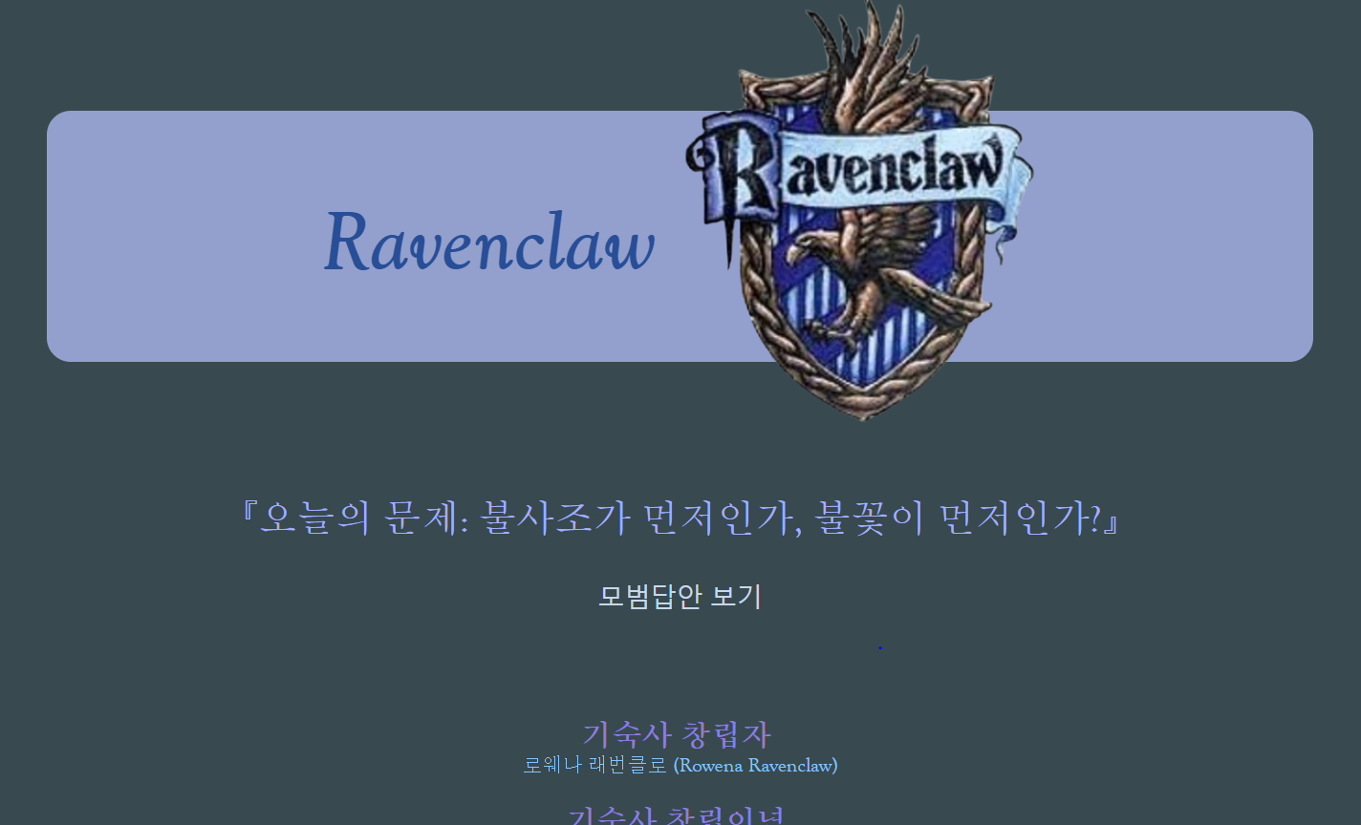

10. Home_Ravenclaw
: 암호보기 버튼을 누르면 한 글자씩 글씨가 타이핑됨

Slide 13
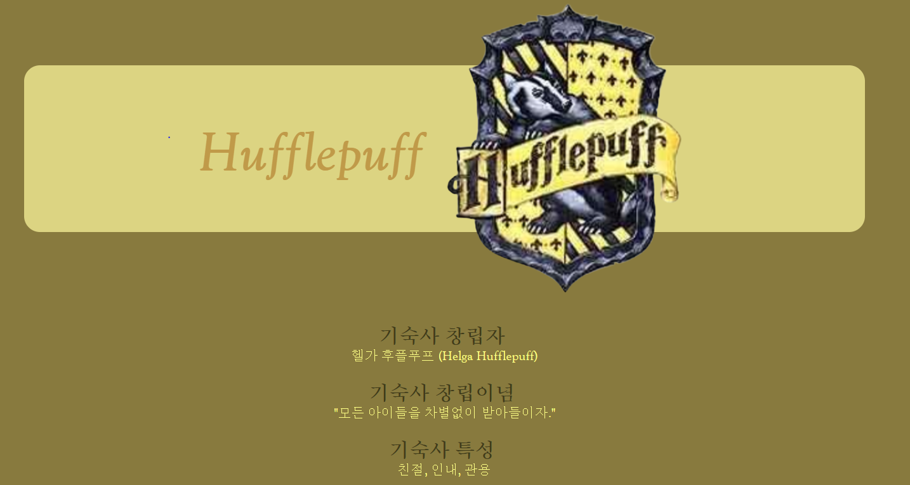
11. Home_Gryffindor

